Slide 1

АКАДЕМИЯ ТОП
Проектирование и реализация системы автоматизированного тестирования веб-интерфейса медицинского сайта «Alimma»
Дипломная работа по курсу «Тестирование ПО»
Выполнила:
Уфа, 2026
Шавалеева Анастасия Александровна
Notes:
Добрый день, уважаемая комиссия!
Меня зовут Шавалеева Анастасия Александровна. Разрешите представить вашему вниманию дипломную работу на тему «Проектирование и реализация системы автоматизированного тестирования веб-интерфейса медицинского сайта Alimma».
Работа выполнена в рамках курса «Тестирование ПО» Академии ТОП по специализации Python QA.

Slide 2

Цель дипломной работы
Разработка
автоматизированных
тестов для сайта
медицинской клиники
«Alimma» с использованием современных инструментов, для повышения стабильности и эффективности тестирования.
2
Notes:
Целью работы является разработка полноценной системы автоматизированных тестов для сайта медицинской клиники «Alimma».
Для достижения цели были поставлены семь задач: начиная с изучения объекта тестирования и теоретических основ — и заканчивая практической реализацией тестов и формированием отчётов.
Особо хочу выделить две ключевые задачи: обоснование выбора инструментов — почему именно Python, PyTest и Playwright — и реализацию архитектуры по паттерну Page Object Model.

Slide 3
Задачи дипломной работы
▸ Провести сравнительный анализ ручного и автоматизированного тестирования
▸ Обосновать выбор инструментов: Python, PyTest, Playwright
▸ Разработать тест-кейсы для ключевых сценариев сайта
▸ Реализовать автоматизированные тесты по паттерну Page Object Model
▸ Выполнить прогон тестов и сформировать Allure-отчёт
3

Slide 4
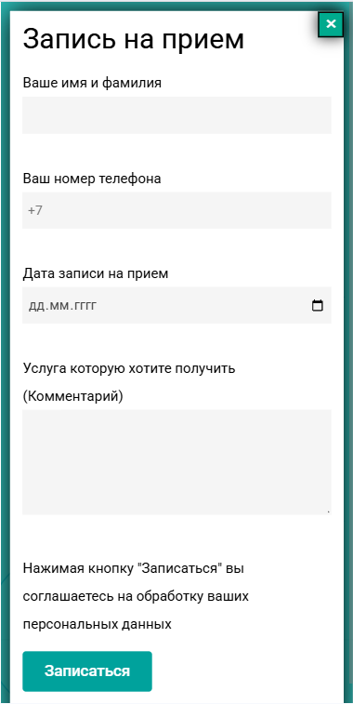

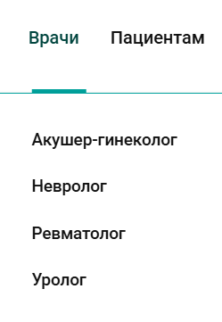

Объект тестирования
Сайт «Alimma»
Что тестируем :
«Alimma»
✓ Каталог врачей и специалистов
✓ Страницы медицинских услуг
✓ Онлайн-запись на приём
✓ Раздел цен на услуги
✓ WhatsApp-виджет, ссылка на Prodoctorov
✓ Карусель, пагинация
4
Notes:
Объектом тестирования выбран сайт медицинской клиники «Alimma» — alimma-ufa.ru.
Это многостраничный медицинский сайт с каталогом врачей, страницами услуг, онлайн-записью на приём и интеграцией с внешними сервисами — WhatsApp-виджетом и порталом Prodoctorov.
На слайде справа вы видите тестируемые сценарии: всего их девять групп — от загрузки главной страницы до проверки формы записи на приём с валидными, невалидными и пустыми данными.

Slide 5


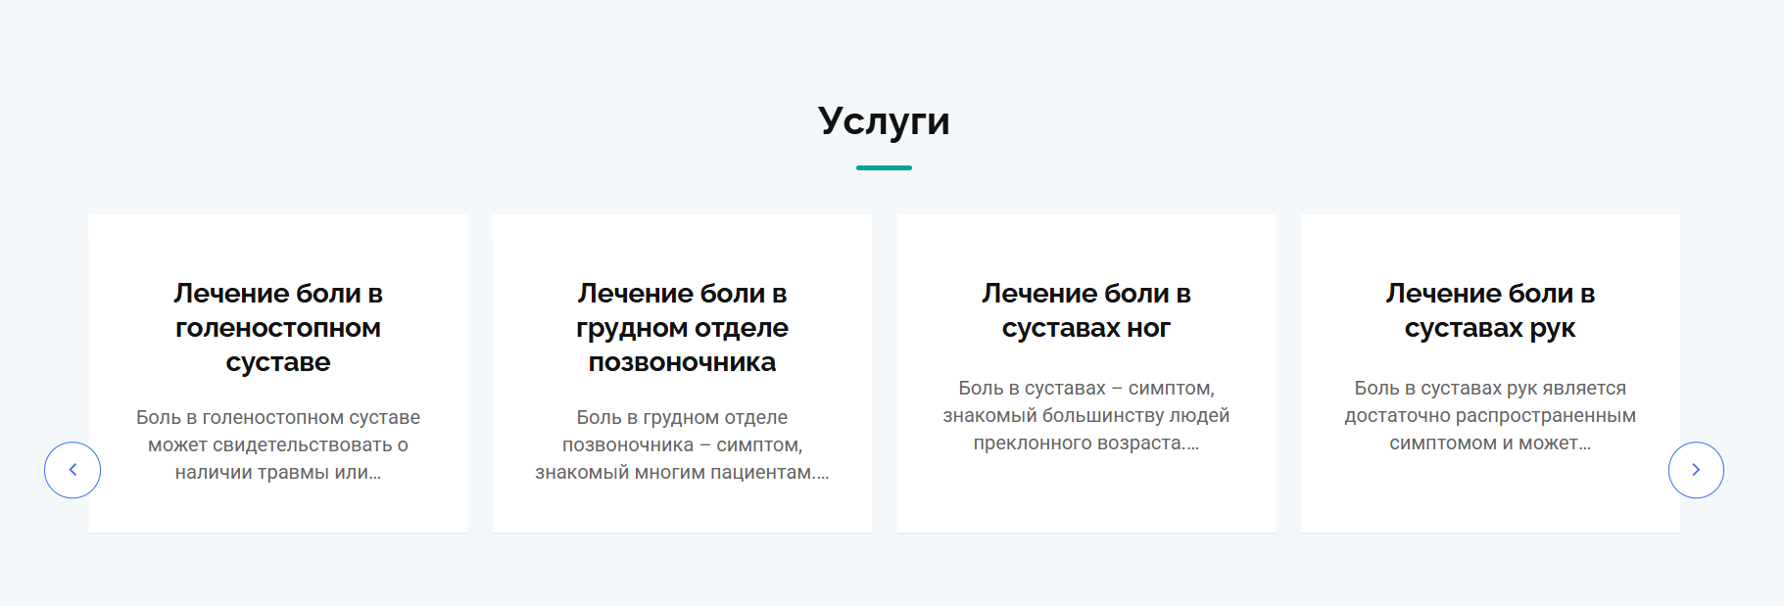
Объект тестирования
Сложности :
Сайт медицинской клиники «Alimma» — alimma-ufa.ru
→ Динамические элементы
→ Внешние интеграции
→ Форма записи на прием
5

Slide 6
Виды тестирования, применимые к сайту «Alimma»
Функциональное
Проверка корректности работы всех функций: форм, кнопок, меню, ссылок и переходов между страницами
Интеграционное
Проверка взаимодействия компонентов: успешная отправка формы записи с появлением сообщения об успехе
UI-тестирование
Проверка отображения элементов интерфейса: видимость логотипа, заголовков, кнопок, карточек врачей
6
Notes:
В проекте применяются четыре вида тестирования.
Функциональное — проверяем корректность работы форм, кнопок и навигации. Интеграционное — проверяем взаимодействие компонентов, в частности успешную отправку формы. UI-тестирование — убеждаемся, что элементы интерфейса отображаются корректно. Регрессионное — автоматически перепроверяем всё после каждого обновления сайта.
Важно: все тесты выполняются по методу «чёрного ящика» — мы взаимодействуем только с интерфейсом, без доступа к исходному коду сайта.

Slide 7
Ручное vs Автоматизированное тестирование
Ручное тестирование ✗
Автоматизация ✓
✗ Человеческий фактор
✗ Проверка всех наборов данных форм
✗ Сложность масштабирования
✗ Долгие регрессии и релизы
✓ Повторный запуск за секунды
✓ Проверка всех наборов данных формы
✓ Лёгкое масштабирование
✓ Быстрая регрессия
✓ Отчёты Allure с
VS
7
Notes:
Почему автоматизация, а не ручное тестирование?
Ручное тестирование при каждом релизе занимает часы, подвержено человеческому фактору, плохо масштабируется и не позволяет охватить все граничные случаи форм.
Автоматизация решает все эти проблемы: повторный запуск тестов занимает секунды, результаты воспроизводимы, проверяются все наборы данных, а Allure-отчёты документируют каждый шаг.
Для медицинского сайта это особенно важно — ошибка в форме записи на приём напрямую влияет на пациентов.

Slide 8




Стек технологий проекта
Python 3
PyTest
Playwright
Allure
Язык програм
мирования
Простота и читаемость кода, большое кол-во библиотек
Фреймворк для тестов
Фикстуры, параметризация
Автоматизация- (браузер) Auto-waiting, без отдельных драйверов
Отчётность
Визуализация отчетов, вложения
8
Notes:
Для проекта выбран следующий стек технологий.
Python 3 — основной язык: читаемый, с богатой экосистемой QA-инструментов. PyTest — фреймворк для написания и запуска тестов: фикстуры, параметризация, параллельный запуск. Playwright — библиотека UI-автоматизации от Microsoft с автоматическим ожиданием элементов. Allure — система отчётности с визуальным дашбордом и историей прогонов. DevTools — для поиска стабильных селекторов и отладки падающих тестов.

Slide 9
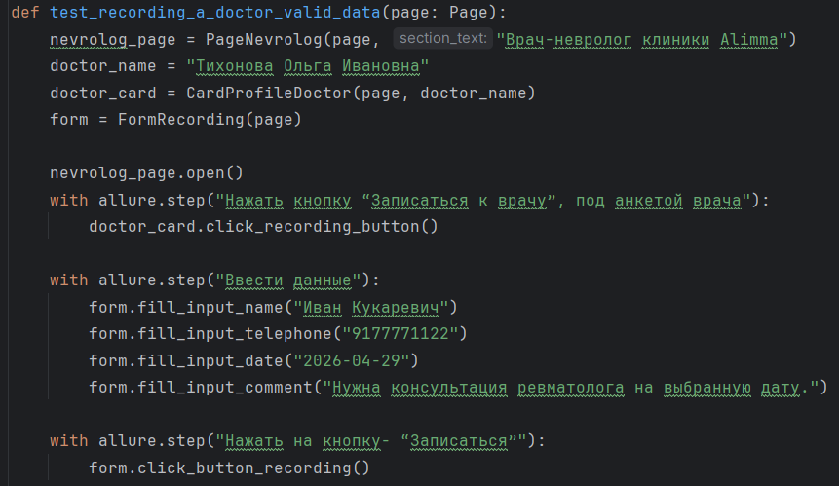
Организация кода — Page Object Model (POM)
TESTS
Тест-файлы test_*.py
▼
Только действия: открыть → кликнуть → проверить.
Нет деталей реализации. Тест вызывает только готовые методы .
9
Notes:
Для организации кода выбран паттерн Page Object Model — POM.
Архитектура состоит из четырёх уровней. Снизу вверх: Controls — атомарные элементы интерфейса: поля, кнопки, чекбоксы. Components — составные блоки: шапка, форма, карточка врача. Pages — страницы сайта с методами навигации. Tests — только тест-сценарии, без прямых локаторов.
Такая структура обеспечивает независимость тестов от вёрстки: при изменении локатора достаточно поправить один файл в Controls.

Slide 10
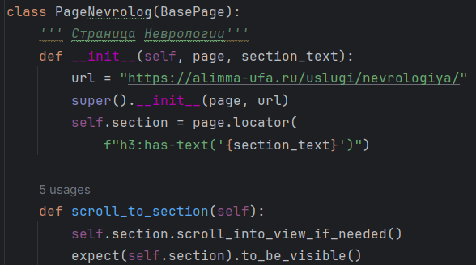
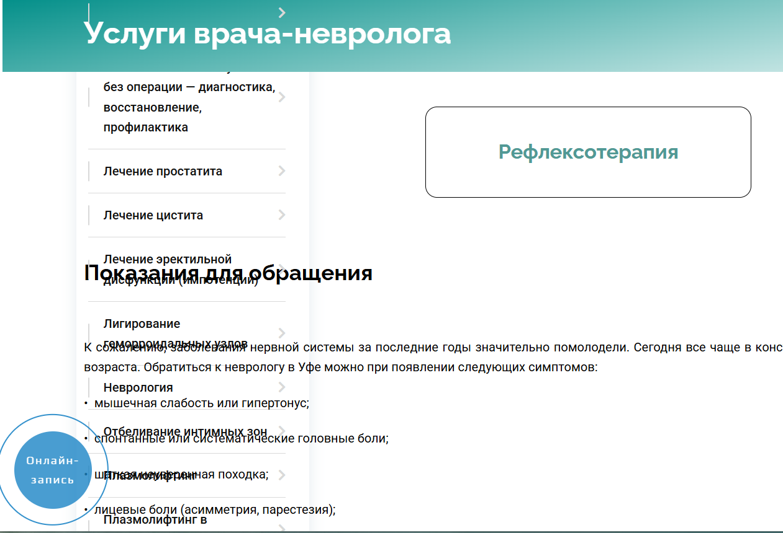
Организация кода — Page Object Model (POM)
PAGES
Страницы сайта
▼
Каждая страница отдельный класс: MainPage, PageNevrolog
Методы уровня страницы: open(), scroll_to_section(), check_title_h1()
10

Slide 11
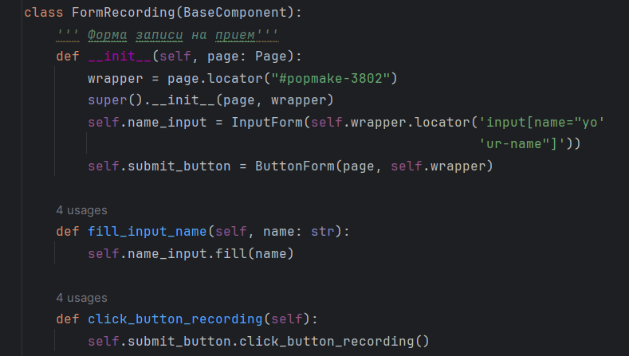
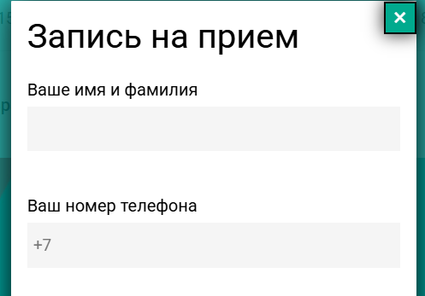
Организация кода — Page Object Model (POM)
COMPONENTS
Блоки
▼
Составные части интерфейса: Header, FormRecording, CardDoctor
Могут содержать другие компоненты и контроллы
11

Slide 12
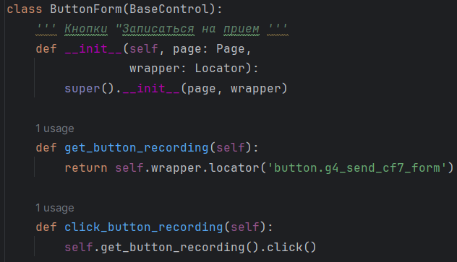
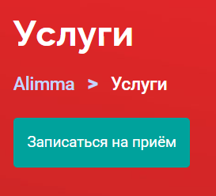
Организация кода — Page Object Model (POM)
CONTROLS
Элементы управления
Минимальные элементы: InputForm, ButtonForm, Pagination
Предоставляют методы: click(), fill(), get_error()
12

Slide 13
Тест-кейсы для сайта «Alimma»
ID | Название | Модуль | Тип | Итог
TC-01 | Загрузка главной страницы | Главная | Позитивный | ✓ Пройден
TC-02 | Навигация: переход в раздел Врачи | Меню | Позитивный | ✓ Пройден
TC-03 | Навигация: Врачи → Ревматолог | Меню | Позитивный | ✓ Пройден
TC-04 | Пагинация: кнопка с цифрой 2 | Услуги | Позитивный | ✓ Пройден
TC-05 | Пагинация: кнопка Next (вправо) | Услуги | Позитивный | ✓ Пройден
TC-06 | Отображение цен на услуги | Цены | Позитивный | ✓ Пройден
TC-07 | Клик логотипа → главная страница | Навигация | Позитивный | ✓ Пройден
TC-08 | WhatsApp: открытие окна чата | Виджет | Позитивный | ✓ Пройден
TC-09 | WhatsApp: отправка сообщения | Виджет | Позитивный | ✓ Пройден
TC-10 | Просмотр анкеты врача | Врачи | Позитивный | ✓ Пройден
TC-11 | Навигация через карусель Услуг | Главная | Позитивный | ✓ Пройден
TC-12 | Переход на портал Prodoctorov | Врачи | Негативный | ✗ Не пройден
TC-13 | Запись: валидные данные | Форма | Позитивный | ✓ Пройден
TC-14 | Запись: незаполненная форма | Форма | Негативный | ✗ Не пройден
TC-15 | Запись: невалидные данные | Форма | Негативный | ✗ Не пройден
TC-16 | Запись: неполные данные | Форма | Негативный | ✗ Не пройден
13
Notes:
В рамках работы разработано 16 тест-кейсов по 8 модулям сайта.
Ключевая особенность таблицы — колонка «Итог»: зелёным отмечены пройденные тесты, красным — те, которые выявили баги. Таких оказалось 4: TC-05 (пагинация), TC-12 (Prodoctorov), TC-14, TC-15 и TC-16 (форма записи).
Это реальные находки, которые подтверждают ценность автоматизированного тестирования.

Slide 14
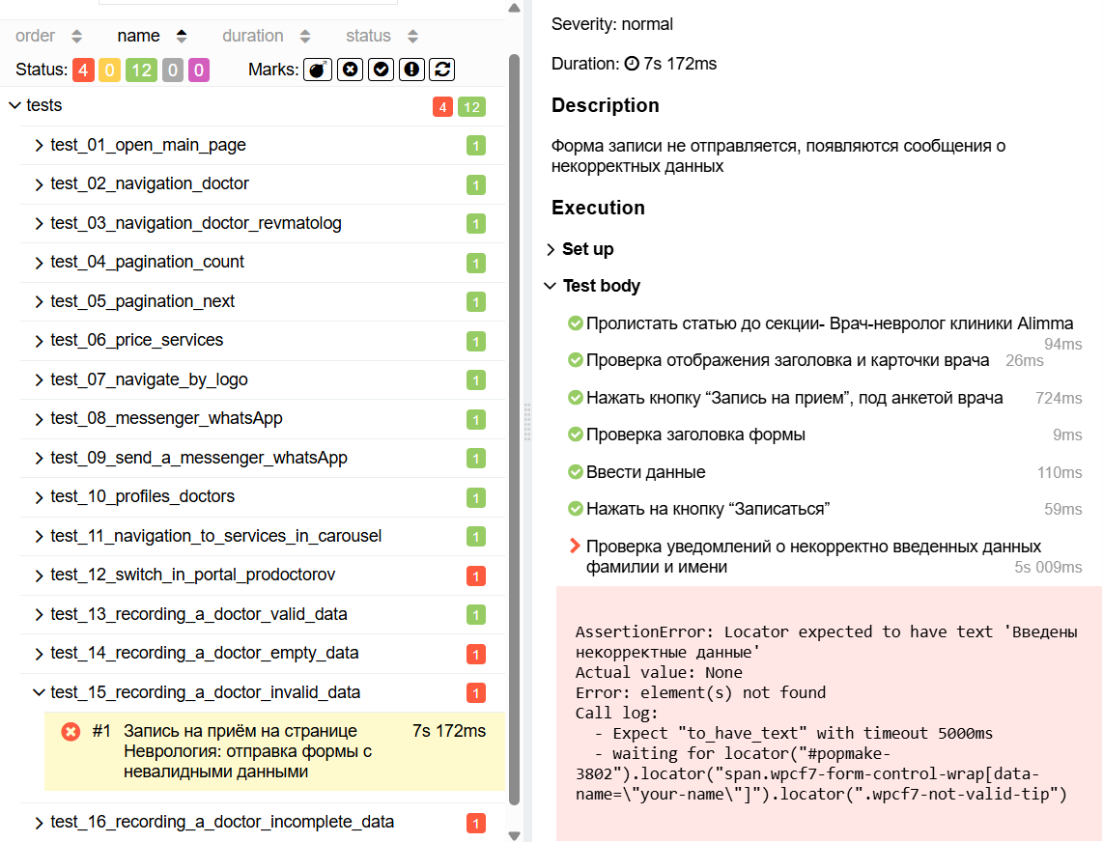
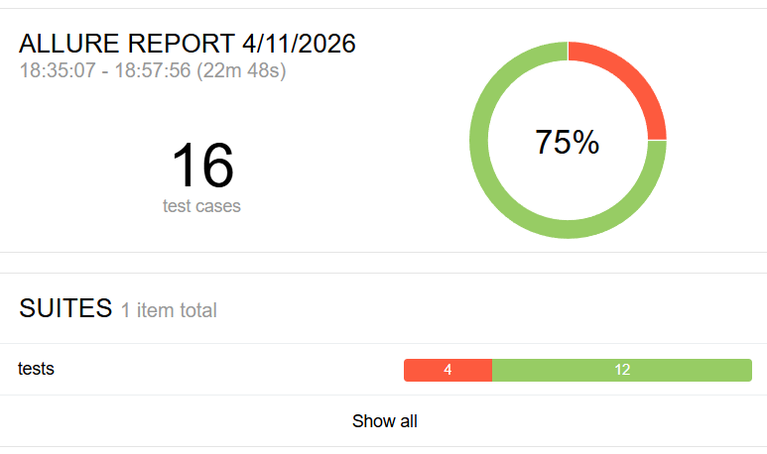
Отчётность — Allure Report
Визуализация результатов прогона тестов
Декораторы в тестах:
@allure.title("...") — название в отчете
@allure.description("...") — описание теста, что проверяем
with allure.step("..."): — каждый шаг виден, если тест упал сразу видно на каком шаге
14
Notes:
Все тесты интегрированы с системой отчётности Allure.
Allure предоставляет дашборд с общей статистикой, детали каждого теста с шагами, историю прогонов и группировку по Suite и Feature.
Запуск прост: команда pytest с флагом --alluredir сохраняет результаты, а allure serve генерирует интерактивный HTML-отчёт.
В тестах используются три декоратора: @allure.title для заголовка, @allure.description для описания и with allure.step для документирования каждого шага.

Slide 15
Результаты работы
Найденные критические баги
Форма записи
Принимает номера телефона «00110011001»
дату «11111-11-11» имя «,Mbuygt76»
Пустое поле телефона
Заявка отправляется с пустым номером
Ссылка на Prodoctorov
Не переходит по ссылке, ведет на ту же страницу «Неврологи в Уфе» на сайте Alimma.
Кнопки Пагинации Next/Prev
Кнопки сливаются с фоном и не имеют текста или знака
15
Notes:
На слайде показана реальная структура файлов проекта.
В папке controls — атомарные элементы: InputForm, ButtonForm, Pagination. В components — составные блоки: Header, FormRecording, CartProfileDoctor. В pages — классы страниц, наследующие BasePage. В tests — 16 тест-файлов.
Заголовок «Назначение модулей» справа описывает роль каждого уровня. Особо хочу отметить conftest.py — он автоматически закрывает cookie-баннер при каждой навигации.

Slide 16
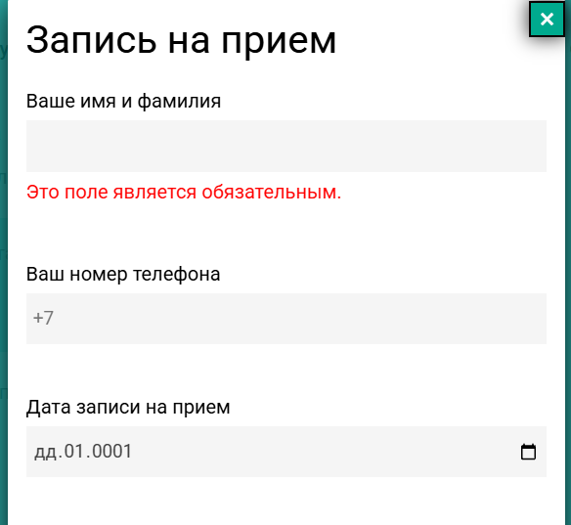
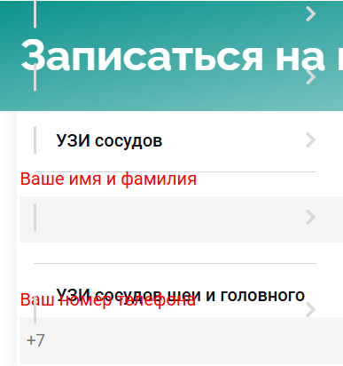
Результаты работы
16
тест-кейсов разработано
16
автотестов реализовано
4
найденных бага
16
Notes:
На слайде — 4 ключевых итога работы.
16 тест-кейсов разработано, 16 автотестов реализовано, 4 уровня POM архитектуры, и главное — выявлено 4 бага в продакшн-сайте.
Буллеты детализируют: архитектура четырёх уровней, покрытие всех сценариев, форма записи проверена в 4 вариантах данных, найденные баги конкретны и воспроизводимы.

Slide 17


ЗАКЛЮЧЕНИЕ
В ходе тестирования обнаружены реальные проблемы, которые влияют на бизнес .
Внедрение тестов на проект «Alimma» оправдано и необходимо.
Спасибо за внимание!
Notes:
В заключение.
Тестирование показало: 12 тестов прошли успешно, 4 выявили реальные проблемы на сайте. Кнопки пагинации без надписей затрудняют навигацию. Переход на Prodoctorov ведёт не туда — пациент не видит отзывы о враче. Форма записи принимает невалидные и неполные данные — менеджер не сможет связаться с пациентом.
Эти находки демонстрируют практическую ценность автоматизированного тестирования для медицинской клиники.
Спасибо за внимание! Готова ответить на ваши вопросы.

